Slide 1
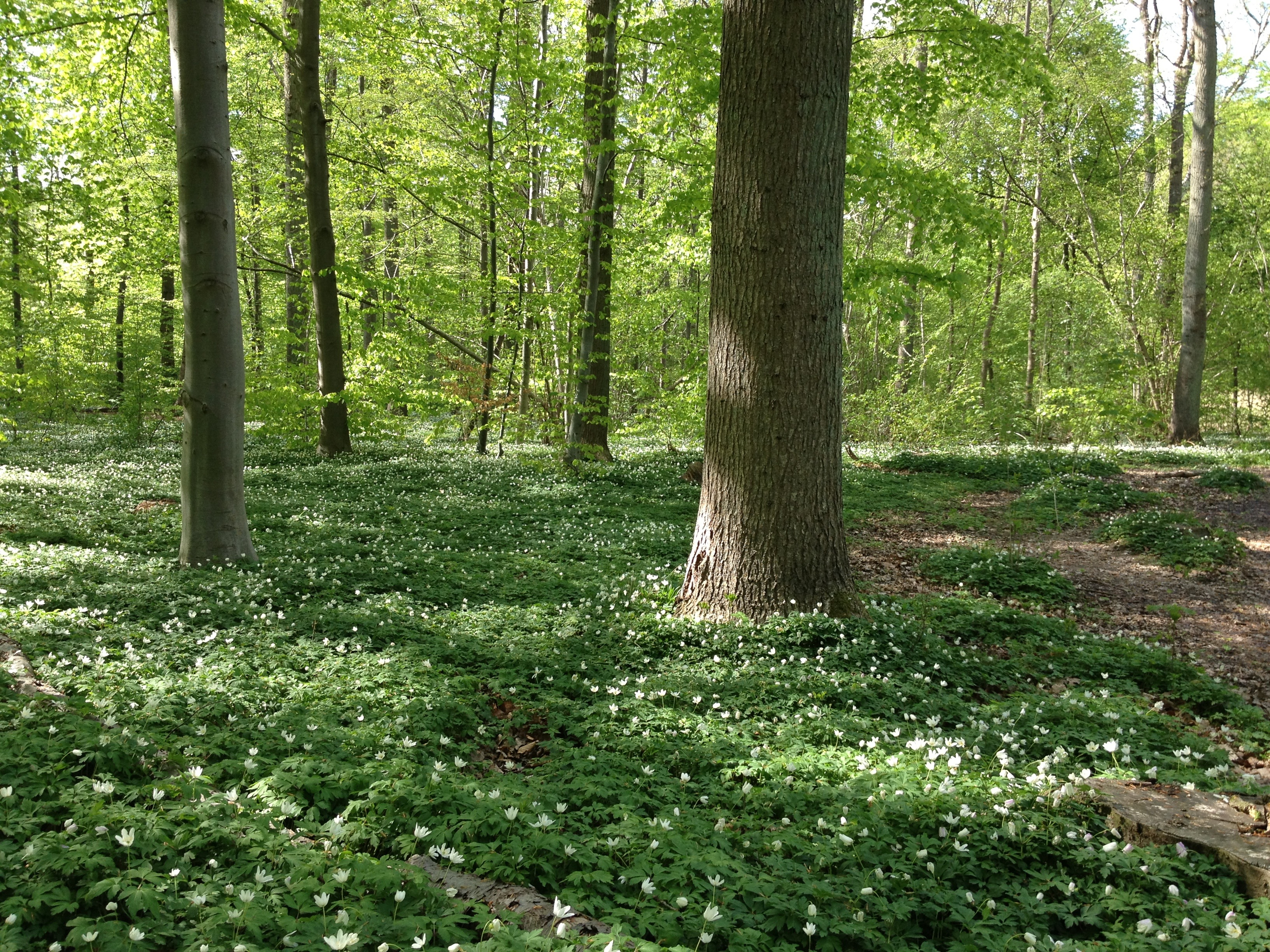
Psykisk sundhed i et medfølende perspektiv ved Arbejde Adlers Temadag
5 maj 2015
Ved psykolog Lena Højgård Isager
Psykologhuset Kognitivt Fokus
www.pkf.name

Slide 2

Psykisk sundhed i et medfølende perspektiv
Introduktion til den medfølelsesfokuserede tilgang
Modellen med de tre cirkler
Øvelse med de tre cirkler
Perron 4 – eksempel på anvendelse af de tre cirkler i det daglige arbejde

Slide 3
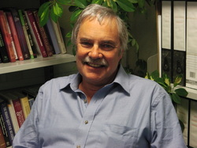
Definition af medfølelse i
Compassion Focused Therapy
    ”En sensitivitet overfor lidelse (og hvad der forårsagede lidelsen), sammen med en forpligtigelse til at forsøge at forebygge og at lindre lidelse”
    Paul Gilbert og Choden 2014

Slide 4
At være udsat - skamfuldt
Skam lukker ned for sindet og forhindrer engagement i egen lidelse
Skam vedligeholdes ofte indefra af selvkritik og kritiske tanker om andre og af handlinger, der er rettet mod at komme væk fra skammen
Skam vedligeholdes udefra af andres holdninger, stigmatisering, konkurrencesamfundets idealer, mm

Slide 5
Medfølelse som flow
Anden Selv
Selv Anden
Selv Selv
Forskellige øvelser for hver
Evidens for at man ved intentionelt at træne hver af disse kan have indflydelse på mental tilstand og social adfærd
Notes:
5

Slide 6
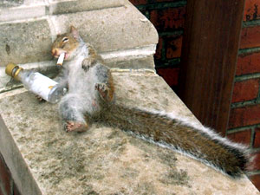
Realitetstjek: Livet kan være hårdt
Medfølelse udspringer af en erkendelse af vores livsvilkår:
Vores liv er begrænsede, i gennemsnit lever vi 20-30.000 dage.
Det er vores skæbne til at blive ældre og dø.
Vi lider ofte af sygdomme og rammes af tragedier.
Vores liv er påvirkede af en tilfældig genetisk sammensætning og af tilfældige hændelser.
Vores liv er fyldt af forandringer og tab.
Vi er udviklet til at overleve,
ikke til at være lykkelige

Slide 7
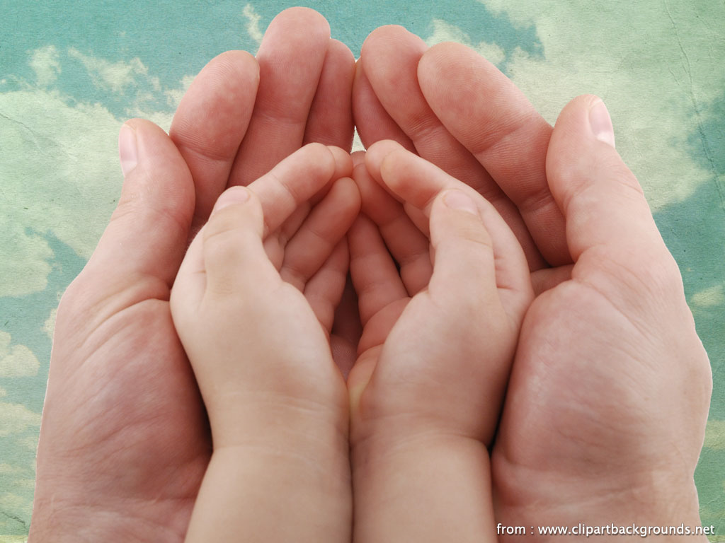
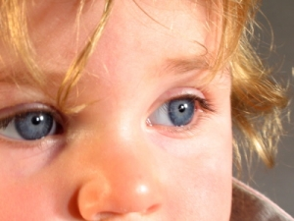
Vores hjerner er formet i vores tidlige relationer og vores tidlige omgivelser. Vi er helt bogstaveligt støbt og formet af vores familie og vores tidlige oplevelser.

Slide 8
En version af os
Vi har ikke selv bestilt den hjerne, vi fødes med
Vi har ikke selv valgt, hvor vi vil fødes
Vi har ikke selv valgt, hvem vi vil fødes af
Det er ikke vores fejl!

Slide 9
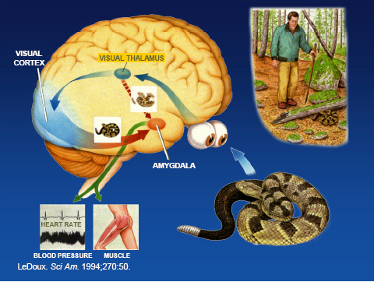
Neural Bases of Threat Processing
(LeDoux, 1994)
Notes:
Animal studies have shown that the amygdala receives sensory information via two routes: a rapid but crude input from the sensory thalamus (via the amydala) and a a slower but more detailed representation from the sensory cortex.
“Snake example & stick analogy”

Slide 10
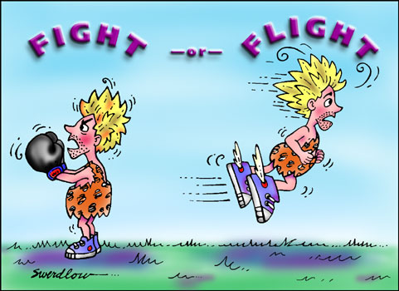
Flygt eller Kæmp i hverdagen- din hjerne er designet til at beskytte dig

Slide 11
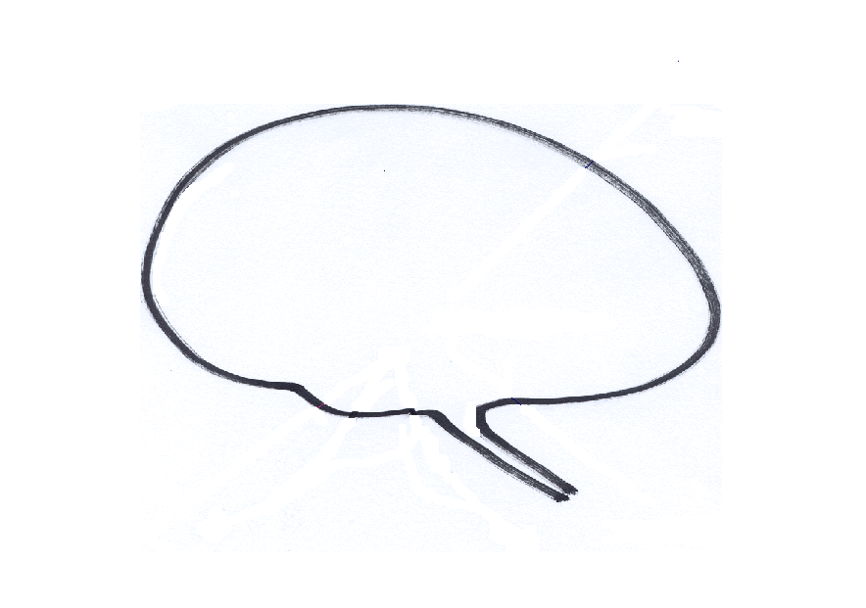

Vi behøver medfølelse med en meget tricky hjerne
Ny hjerne: Fantasi,
Planlægning, Rumination, Integration
Gammel hjerne: Følelser, Motiver,
Søgning og etablering af relationer
Paul Gilbert 2013/Isager

Slide 12
Sources of behaviour
Vi behøver medfølelse med en meget tricky hjerne
Mindful hjerne
Ny hjerne: Fantasi,
Planlægning, Rumination, Integration
Gammel hjerne: Følelser, Motiver,
Søgning og etablering af relationer
Medfølelse
Paul Gilbert 2013 /Isager

Slide 14
Typer af affektreguleringssystemer
Drevet/ spænding / vitalitet
Tilfredshed / tryg / forbundet
Tilskyndelses/resurse-
fokuseret
At ønske, forfølge,
opnå og konsumere noget
Aktiverer
Uden-ønsker/tilknytnings-
fokuseret
Tryghed - venlighed
Beroliger
Trusselsfokuseret
Aktiverer søgning af beskyttelse og
sikkerhed
Aktiverer / hæmmer
Fra Paul Gilbert 2008 (Isager/Mørch)
Vrede / angst / afsky

Slide 15
Motivationssystemer
Drive
Beroligende system
At være en del af fællesskabet
Motivation til at lindre egen og andres lidelse
Imødekomme egne og andres behov
At nå et mål
At gå efter det man er optaget af
At komme i sikkerhed
At kæmpe
At komme væk
At undgå / lægge sig død
Trusselsfokus

Slide 16
Tre cirkler arbejdsskema
Drive systemet
Aktivitet
Det beroligende system
Ro
Typisk situation:
Typisk situation:
Følelser og kropslige reaktioner:
Følelser og kropslige reaktioner:
Drevet/ spænding / vitalitet
Tilfredshed / tryg / forbundet
Trusselsfokus
Flugt/kamp/frys
Sikkerhedsstrategier:
Typisk situation:
Følelser og kropslige reaktioner:
Frit efter Paul Gilbert 2008 (Isager)
Vrede / angst / afsky

Slide 17
Medfølende sind/selv
Træning af færdigheder
Visdom
Visdom
Forestillingsevne, visualisering
Ræsonnement
Opmærksomhed
Karakteristika
Følsomhed
Karakteristika
Sympati
Sensitivitet
Medfølelse
Styrke
Omsorgsfuldhed
Karakteristika
Rummelighed
Styrke
Fordomsfrihed
Empati
Adfærd
Evnen til at føle
Evnen til at sanse
Forpligtigelse
Forpligtigelse
(Gilbert 2008/ Isager)

Slide 18
Karakteristika ved medfølelse
Sympati:
  At være åben, i stand til at blive berørt af og i harmoni med egne og andres følelser, lidelser og behov, spejlneuroner
Rummelighed:
  Evne til at tolerere snarere end at undgå svære følelser, erindringer og situationer
Empati:
  En empatisk forståelse af, hvordan sindet fungerer, hvordan vi føler, hvad vi føler, hvorfor vores tanker er, som de er - og en tilsvarende forståelse for, hvordan andre har det
Fordomsfrihed:
  En accepterende og forstående, men ikke eftergivende indstilling til sig selv og andre
Omsorgsfuldhed:
  Motivation til at give mere omsorg til sig selv og andre
Følsomhed:
  Følsomhed over for egne og andres behov

Slide 19
Medfølende færdigheder
Ræsonnement:
  Tænke og ræsonnere sig frem ved at bruge sin fornuft, bruge sin viden om vores opståen gennem en evolutionær proces og en tricky hjerne, sammen med egen visdom i form af livserfaringer.
Vælge den rette adfærd:
  Planlægge og udvise en adfærd, som aktivt får mig ( og andre) til at rykke frem mod mine (deres) livsmål, til at trives
Sætte sanserne i fokus:
  Vælge at bruge sine sanser, bruge naturen, finde beroligende dufte, bløde bolde / sten, musik / naturlyde, varme bade / massage, lækker mad, smukke ting
Mærke sine følelser:
  Øve sig i at mærke efter hvordan man har det og tolerere følelsen, udholde den og forholde sig medfølende til den
Bruge sin forestillingsevne:
  Genkaldelse af støttende erindringer, billeder og / eller gode følelser af sig selv. Brug af medfølende forestillinger
At bruge sin opmærksomhed bevidst:
  Fuldt nærvær og opmærksomhed. Bevidst rette opmærksomhed mod ting, som hjælper med at skabe harmoni
(Paul Gilbert 2010/ Isager)

Slide 20
Brug af en medfølelsesfokuseret tilgang på Perron 4
Knap 3 år med månedlig supervision 3 timer pr. gang med hele det faste personale – startende med visualisering hver gang.
4 kursusdage – intro og særligt fokus på svære relationer og kognitive funktionsnedsættelser
Tæt samarbejde med ledelsen
Tværfaglig gruppe: sygeplejerske, pædagoger, sosu assistenter, pedel, kok, ergoterapeut, ufaglært værestedsmedarbejder

Slide 21
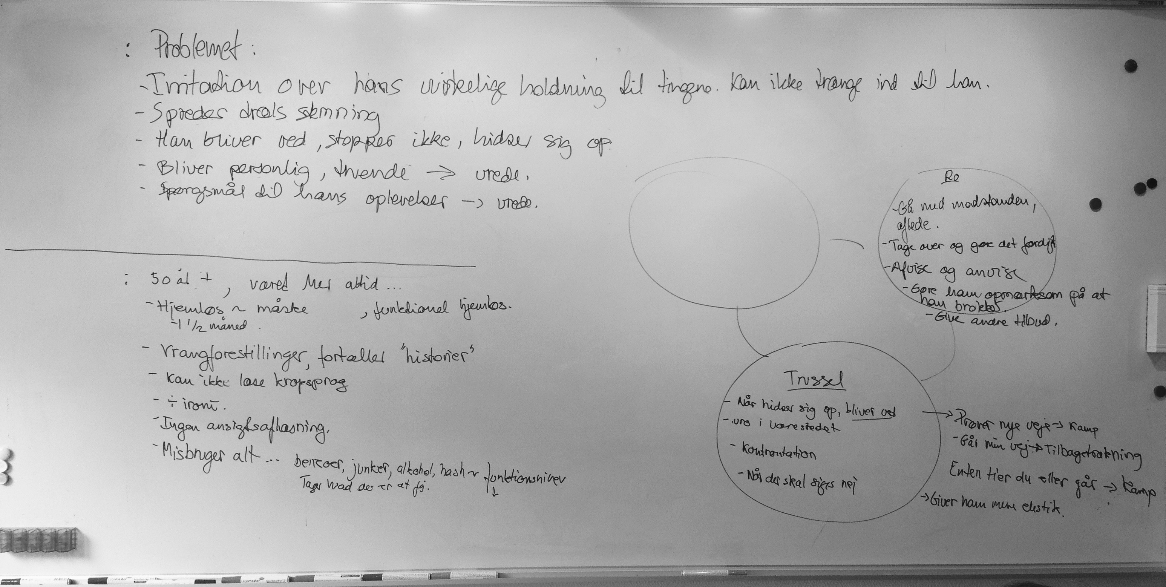
Robert
Robert
3 cirkler på personalets reaktioner

Slide 22
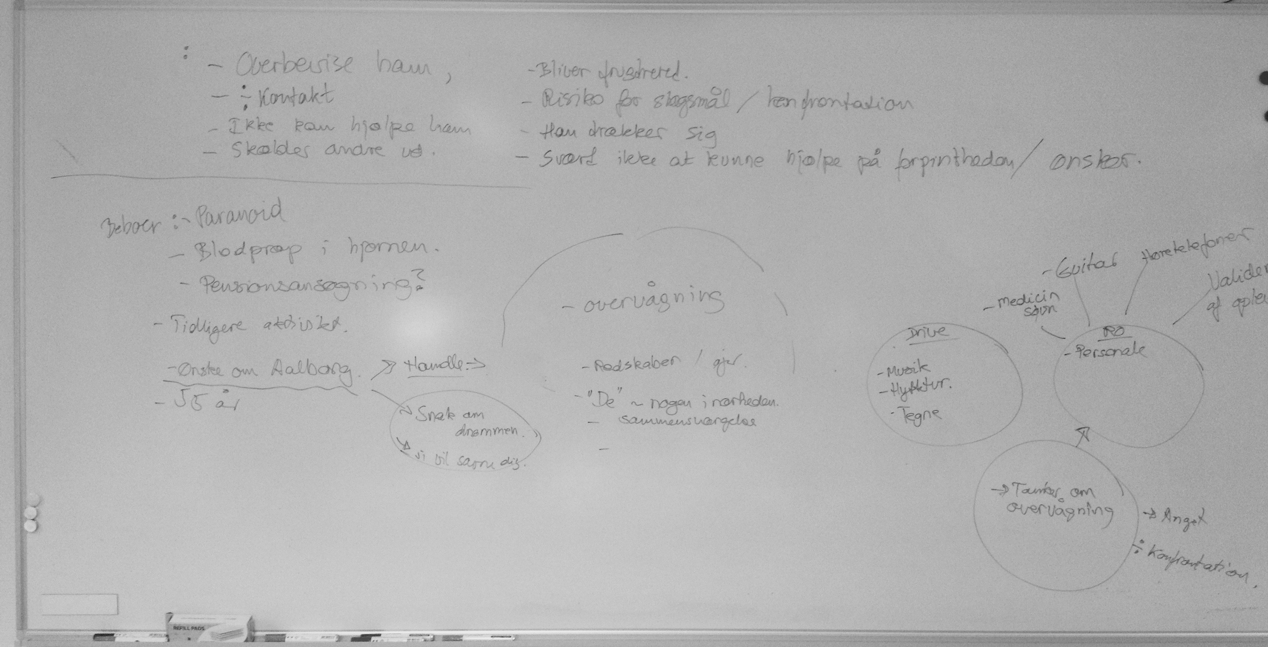
Kim
Tre cirkler på beboerens reaktioner

Slide 23
Hvad kom der ud af det for personalet?
Fælles strategier
Man kan stole på de andre, fokus på samarbejde
Fælles forståelse
Fællesskabsfølelse – føles lidt som en familie
Homogenitet
Højnet fagligt niveau

Slide 24
Hvad fik brugerne ud af det?
Færre konflikter
Et mere roligt og hyggeligt værested
At blive mødt med bedre humør af personalet

Slide 25
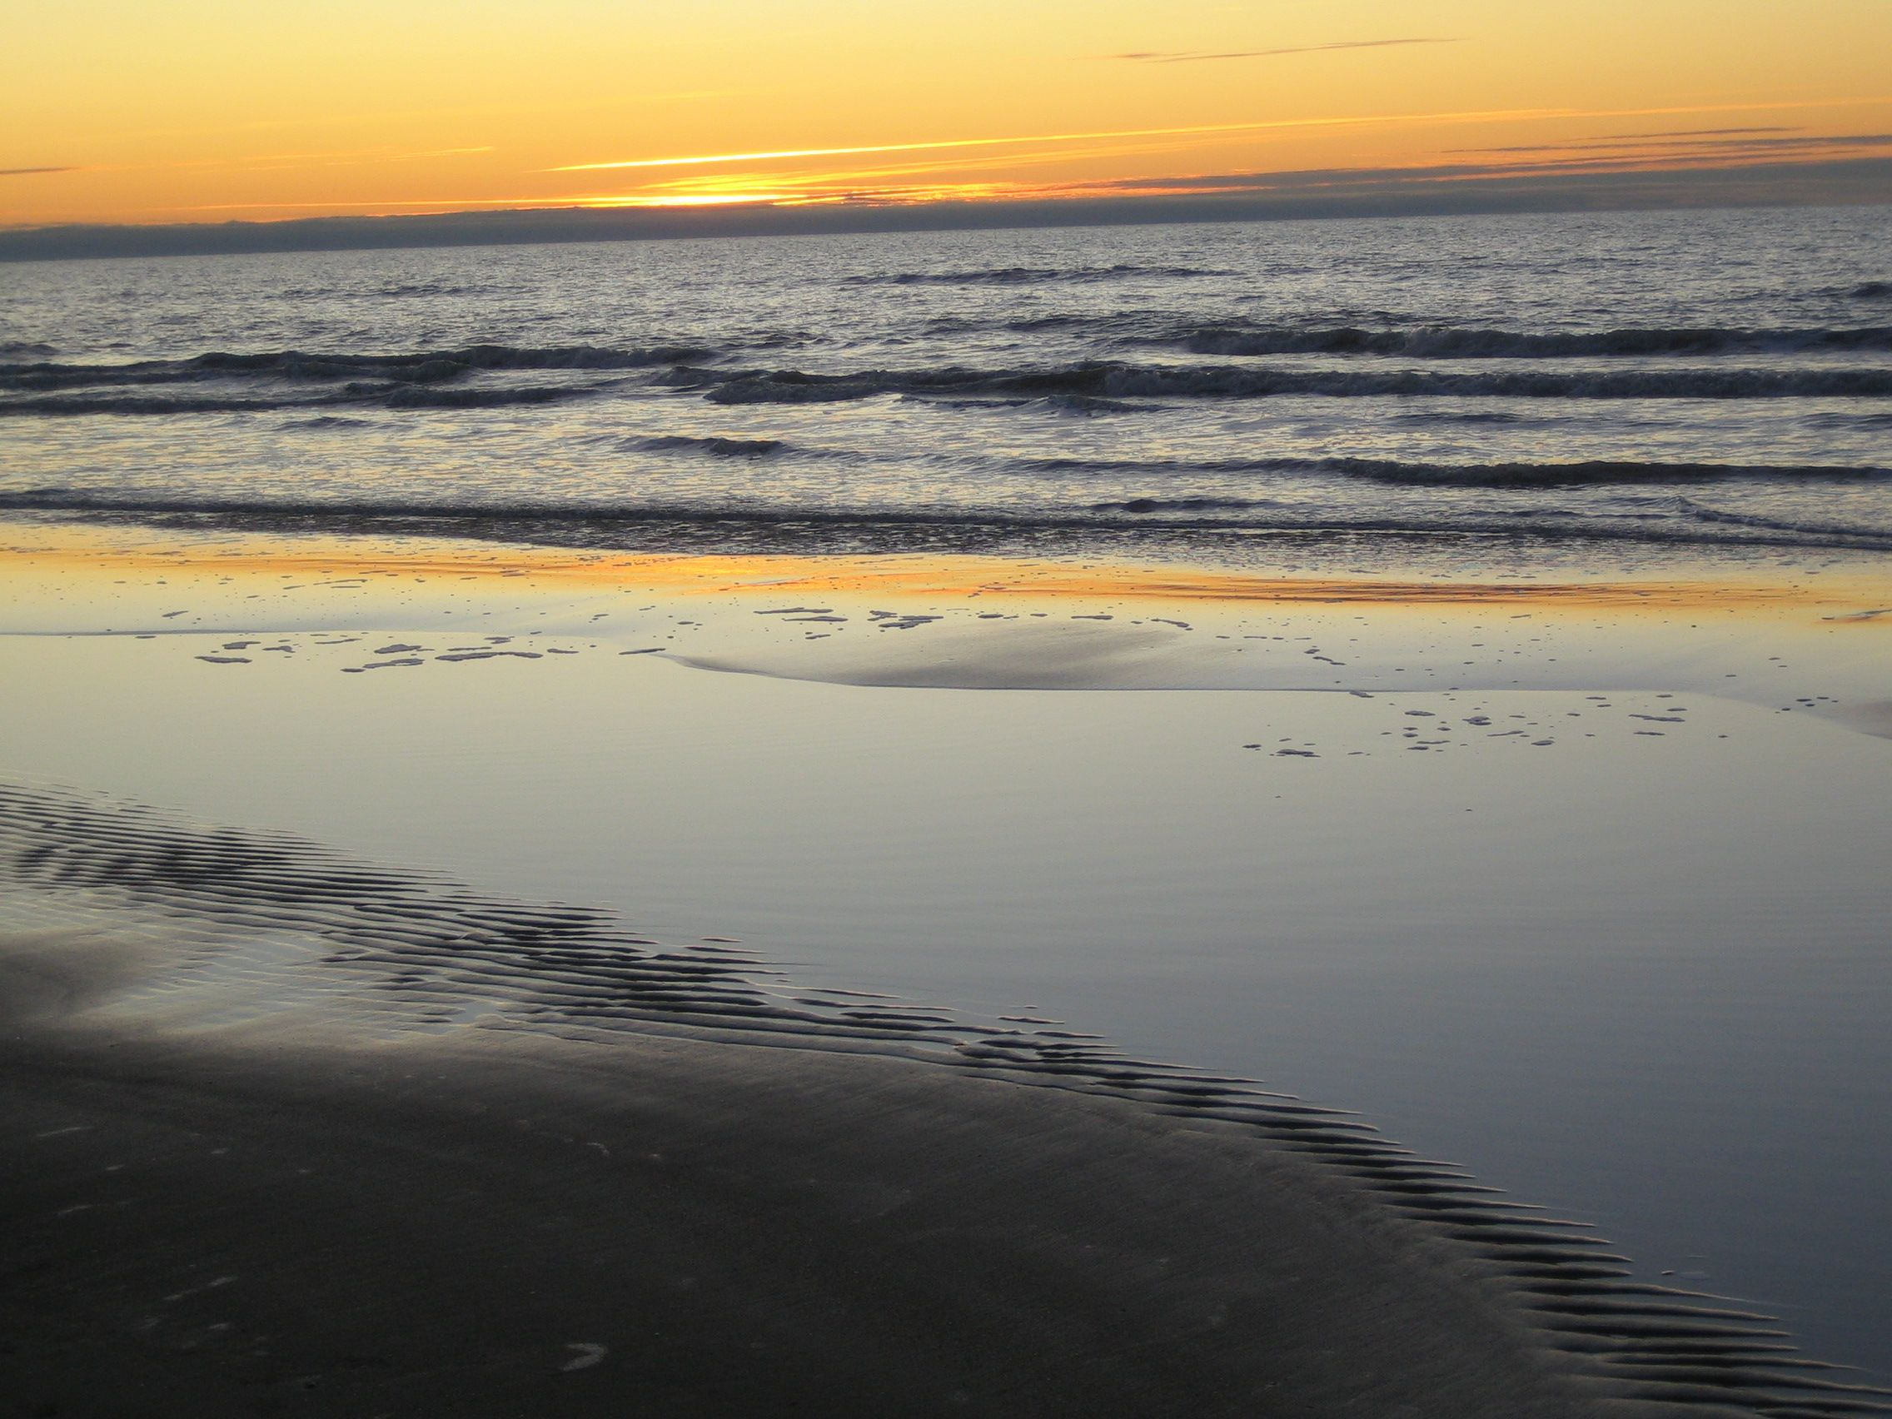
Beroligende åndedræt
Sæt dig godt tilrette, så du sidder oprejst og afslappet, med hovedet opret på kroppen.
Ret opmærksomheden mod dit åndedræt, og læg mærke til kroppens rytme, når du trækker vejret.
Prøv at trække vejret lidt dybere og lidt langsommere end du plejer at gøre.
Prøv især at fokusere på udåndingen og se om du kan få fornemmelsen af at give lidt slip på udåndingen.
Ret opmærksomheden mod dit ansigtsudtryk og se om du kan få et mildt udtryk i ansigtet. Se om du kan slappe af i panden, kinderne og kæben. Prøv at trække lidt på smilebåndet, bare så det føles behageligt. Læg mærke til hvordan det er.
Ret opmærksomheden mod kroppen, læg mærke til hvordan der er i kroppen, om der er noget, der spænder eller gør ondt, så giv det lidt venlig opmærksomhed, måske du kan blødgøre lidt omkring det.
Ret opmærksomheden mod underlaget, mod stolen og gulvet, og se om du kan få fornemmelsen af at underlaget udgør en solid base for kroppen.
Prøv på samme måde om du kan få fornemmelsen af, at kroppen udgør en solid base for sindet.
Ret opmærksomheden tilbage til åndedrættet og det lille smil, og gør dig klar til at komme ud igen.
Lydfil: http://pkf.name/lena-hojgard-isager/lydfiler-til-traening/

Slide 26
Referencer og kilder til inspiration
Powerpoint fra i dag og andre undervisningsmaterialer :
http://pkf.name/lena-hojgard-isager/powerpoints-fra-kurser-og-foredrag/
Bog:
Paul Gilbert: Medfølelse og mindfulness – fra selvkritik til selvværd. Klim 2009
Alle litteraturhenvisninger kan findes på:
http://www.compassionatemind.co.uk/resources/books.htm
Paul Gilbert: Compassion Focused Therapy, kapitel i ”Kognitiv terapi nyeste udvikling”, Rosenberg og Arnt Ed.
Hjemmesider m. videoer og meditationer til download:
http://pkf.name/lena-hojgard-isager/lydfiler-til-traening/
http://www.compassionatemind.co.uk/resources/video.htm
http://www.self-compassion.org/guided-self-compassion-meditations-mp3.html
http://www.mindfulselfcompassion.org/meditations_downloads.php
www.compassionforvoices.com Animeret film om Stuart der lærer at håndtere stemmer ved at bruge CFT

